Slide 1
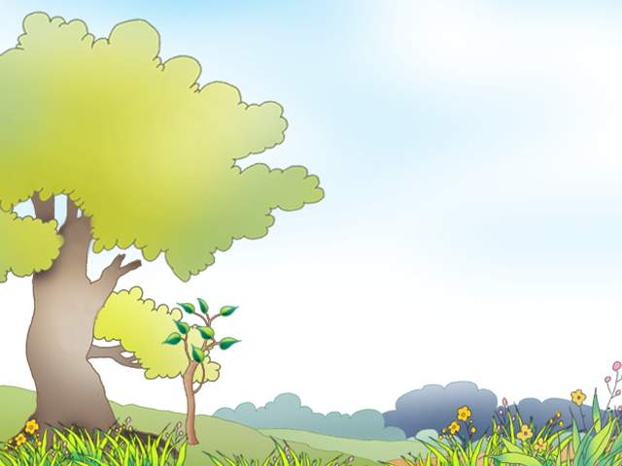
身穿黑袍子，长个丑样子，懂得爱妈妈，是个好孩子。（打一种鸟）

Slide 2
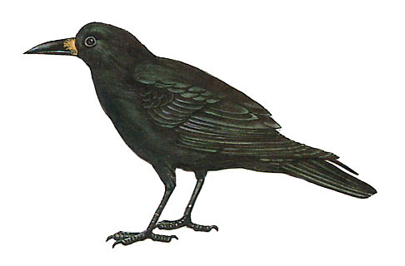
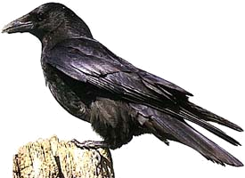
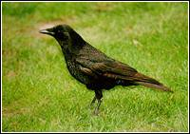


Slide 3
19 乌鸦喝水

Slide 4

自读课文，要求：
1.用自己喜欢的方式在课文中标 出本课生字。
2.标出自然段。

Slide 5
我能读：
wū yā hē kě píng
乌 鸦 喝 渴 瓶
shí bàn fǎ jiàn
石 办 法 渐

Slide 6

我能读：
乌 鸦 喝 渴 瓶
石 办 法 渐

Slide 7
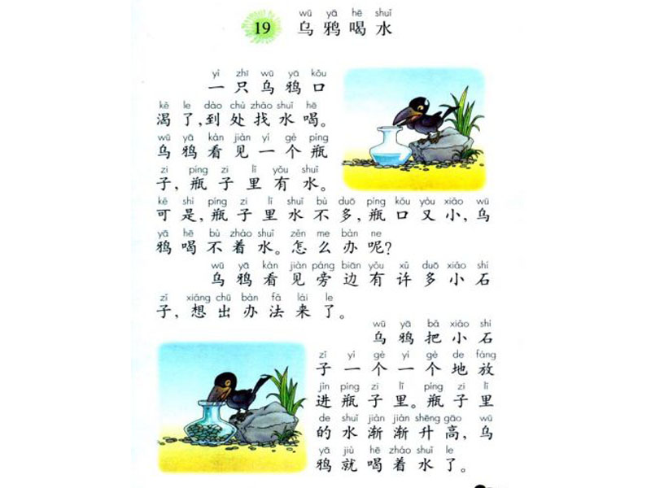

Slide 8
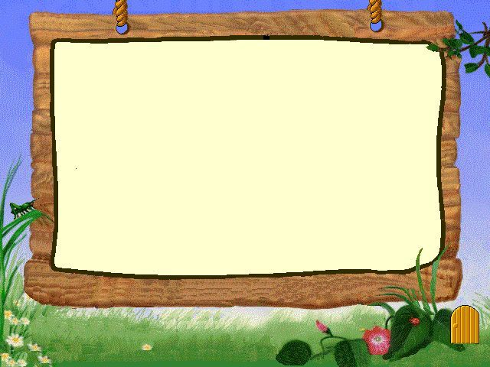
乌鸦是怎么找水喝的？
“到处”是什么意思？
返回

Slide 9
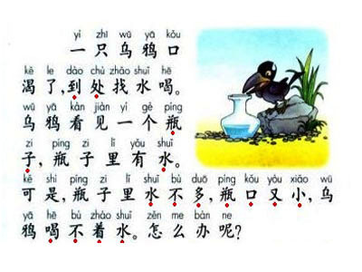

Slide 10
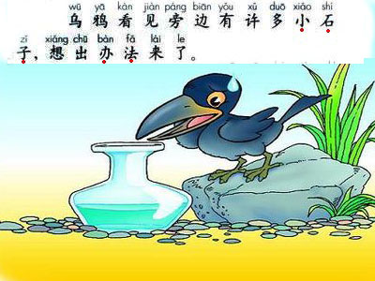

Slide 11
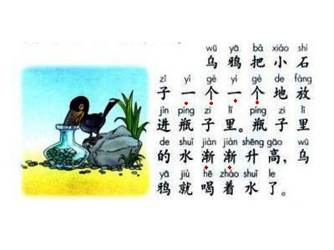

Slide 12
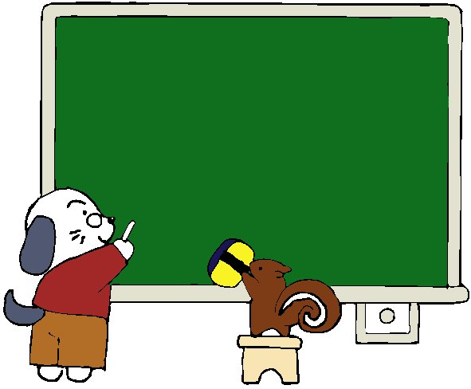

读读说说：
瓶子里的水渐渐升高了。
天气渐渐热起来了。
渐渐 。

Slide 13
渴——喝
一只乌鸦口( )了,到处找水( ).
渴
喝

Slide 14
我会读：
wū yā pínɡ zi bàn fǎ kě shì
乌 鸦 瓶 子 办 法 可 是
xiǎnɡ le xiǎnɡ dào chù zhǎo shuǐ
想 了 想 到 处 找 水
hěn ɡāo hē bù zháo zěn me bàn
很 高 喝 不 着 怎 么 办

Slide 15
我会读：
乌 鸦 瓶 子 很 高 到 处
找 水 可 是 办 法 石 子
喝 不 着 想 了 想 怎 么 办

Slide 16
我会读：
乌 鸦 喝 水 瓶 子
小 石 子 办 法
渐 渐

Slide 17
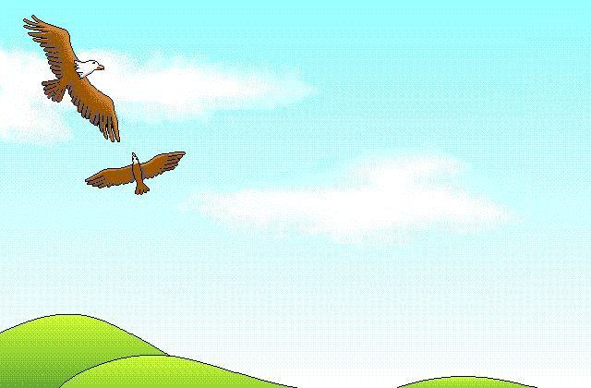
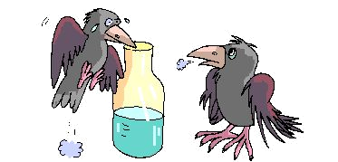
乌鸦喝水
一只乌鸦口渴了，到处找水喝。乌鸦看见一个瓶子，瓶子里有水。可是，瓶子里水不多，瓶口又小，乌鸦喝不着水。怎么办呢？
乌鸦看见旁边有许多小石子，想出办法来了。
乌鸦把小石子一个一个地放进瓶子里。瓶子里的水渐渐升高，乌鸦就喝着水了。
1
2
3

Slide 18
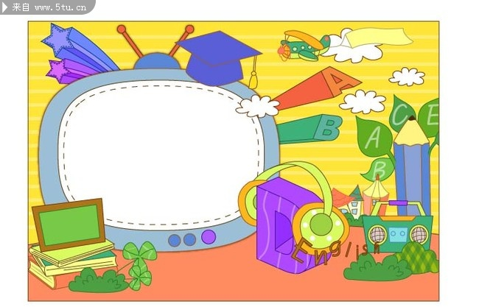
想：课文中，乌鸦发生一件什么事？

Slide 19
一只乌鸦口渴了，到处找水喝。乌鸦看见一个瓶子，瓶子里有水。可是，瓶子里水不多，瓶口又小，乌鸦喝不着水。怎么办呢？

Slide 20
一只乌鸦口渴了，到处找水喝。

Slide 21
乌鸦看见一个瓶子，瓶子里有水。

Slide 22
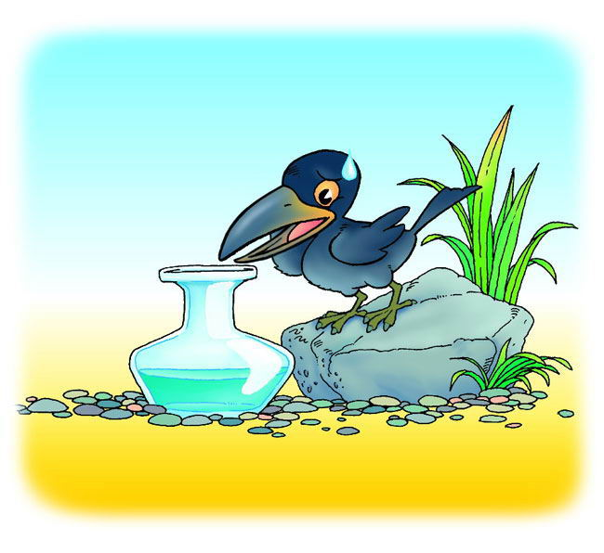
可是，瓶子里水不多，瓶口又小，乌鸦喝不着水。
怎么办呢？

Slide 23
一只乌鸦口渴了，到处找水喝。乌鸦看见一个瓶子，瓶子里有水。可是，瓶子里水不多，瓶口又小，乌鸦喝不着水。怎么办呢？

Slide 24
乌鸦看见旁边有许多小石子，想出办法来了。

Slide 25
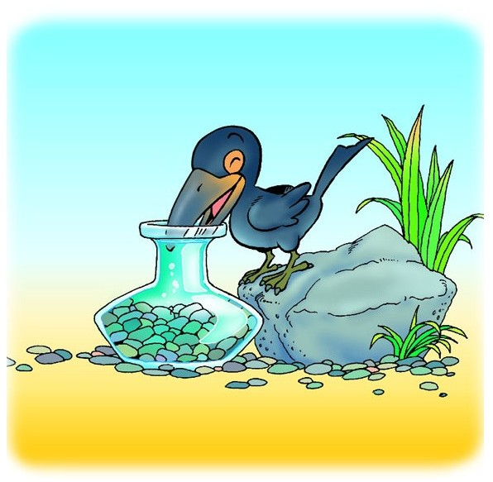
乌鸦把小石子一个一个地放进瓶子里。

Slide 26
瓶子里的水渐渐升高了。
乌鸦把小石子一个一个地放进瓶子里。

Slide 27
乌鸦就喝着水了。

Slide 28
一只乌鸦口渴了，到处找水喝。乌鸦看见一个瓶子，瓶子里有水。可是，瓶子里水不多，瓶口又小，乌鸦喝不着水。怎么办呢？
乌鸦看见旁边有许多小石子，想出办法来了。
乌鸦把小石子一个一个地放进瓶子里。瓶子里的水渐渐升高了。乌鸦就喝着水了。

Slide 29

提示背诵方法：
1、想想乌鸦遇到什么困难？接着它想出什么办法？最后怎么样?
2、把自己当成小乌鸦，边做动作边背诵。

Slide 30
乌鸦找到水但喝不到→想办法，
放石子→石子多，
水升高→喝到了水
乌鸦是怎么样喝到水的呢？

Slide 31
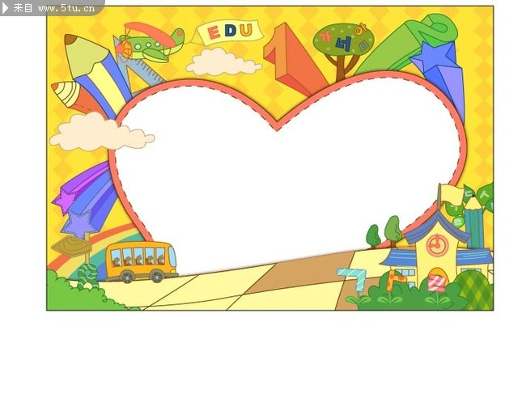
你们喜欢这只小乌鸦吗？那就用一句话来夸夸它吧。

Slide 32

读一读，想一想，乌鸦看到什么？
乌鸦看到一个瓶子。

Slide 33
瓶子里有什么？
瓶子有水

Slide 34
乌鸦在喝水的时候遇到什么问题？
瓶子里的水不多，瓶口又小，乌鸦喝不着水？

Slide 35
乌鸦又想了什么办法？
乌鸦把小石子一个一个地放进瓶子里。

Slide 36
乌鸦后来有没有喝到水？
乌鸦后来有喝到水

Slide 37
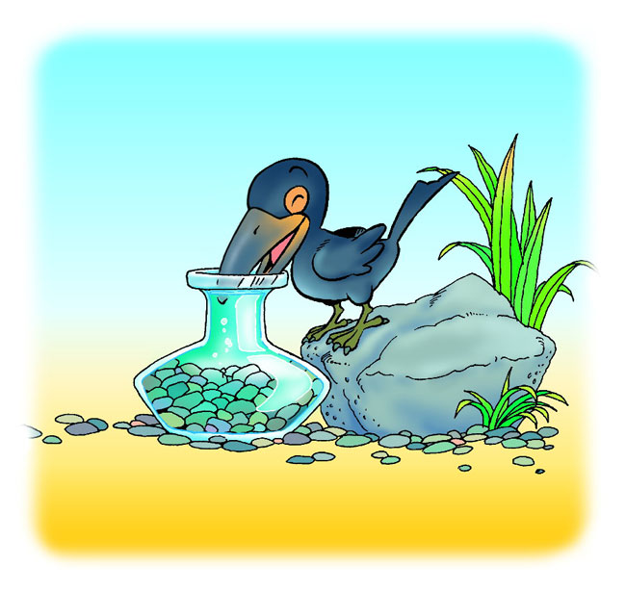
除了乌鸦的办法，你还有什么办法让水出来？

